Slide 1
第6章 总线系统
总线工作原理
总线概念和结构
总线接口
总线的仲裁
总线的定时和数据传送模式
系统端总线标准
设备的总线标准

Slide 2
6.1 总线概念和结构
一、总线的基本概念
1、总线背景：计算机的若干功能部件之间不可能采用全互联形式，需要公共的信息通道，即总线
2、总线定义：由多个部件分时共享的公共信息传送线路，是计算机系统的互联机构
3、总线作用：借助于总线连接，各部件之间实现地址信息、数据信息、控制信息的交换，并在争用资源的基础上协同工作。

Slide 3
4、总线性质与特征
共享：多个部件连接在同一组总线上，各部件之间相互交换的信息都可以通过这组总线传送
分时：同一时刻，总线只能在一对部件之间传送信息，系统中的多个部件是不能同时传送信息的
5、总线分类
内部总线：CPU内部连接各寄存器和运算部件的总线
系统总线：连接CPU、存储、通道等高速部件的总线
I/O总线：中、低速外设之间相互连接的总线

Slide 4
6、总线特性
物理特性：总线的物理连接方式，如：插头与插座的几何尺寸、形状，引脚数及排列
电气特性：每根线上信号的传递方向及有效电平范围
地址总线为单向，数据总线为双向，都是高电平有效
控制总线为单向，高电平有效或低电平有效
功能特性：每根线的功能
地址总线、数据总线、控制总线
控制总线：各条线的功能也不相同
时间特性：总线各信号有效的时序关系(什么时间有效）
总线标准化：不同厂家的功能部件可以互换使用

Slide 5
二、总线性能指标
总线宽度D：一次总线操作中传送的数据位数
总线周期T：一次总线操作所用的时间
总线工作的时钟频率f：每秒的周期数（单位：Hz、GHz）
f ＝ 1 / T
总线带宽Dr：每秒传输的最大字节量，单位：GB/s
Dr ＝ D×f ＝ D / T
多路复用技术（AD-BUS）：地址线和数据线共用同一物理线路
总线控制方式
其他：电源电压、负载能力、能否扩展等。

Slide 6
【例】（1）某总线在一个总线周期中并行传送4个字节的数据，总线时钟频率为33MHz，总线带宽是多少?
（2）如果一个总线周期中并行传送64位数据，总线时钟频率升为66MHz，总线带宽是多少?
解：（1）设总线带宽用Dr表示，总线周期用T=1/f表示
一个总线周期传送的数据量用D表示，则：
Dr = D × f = 4B × 33×10⁶/s=132MB/s
（2）64位=8B
Dr = D × f = 8B × 66 × 10⁶/s = 528MB/s

Slide 7
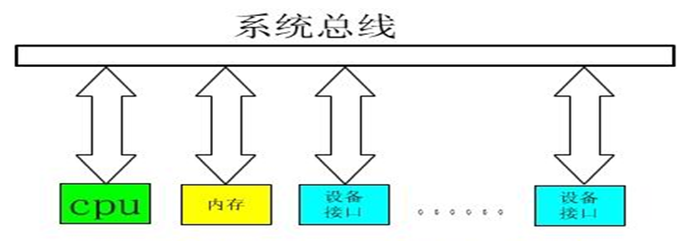
三、总线的连接方式
1、单总线结构
使用单一的系统总线连接CPU、内存、I/O设备
连接到单总线的各部件必须是高速运行的设备，以便迅速切换总线使用权
由于一条总线由多种功能部件共用，吞吐量有限，可能导致较大的时间延迟
灵活、易扩充

Slide 8
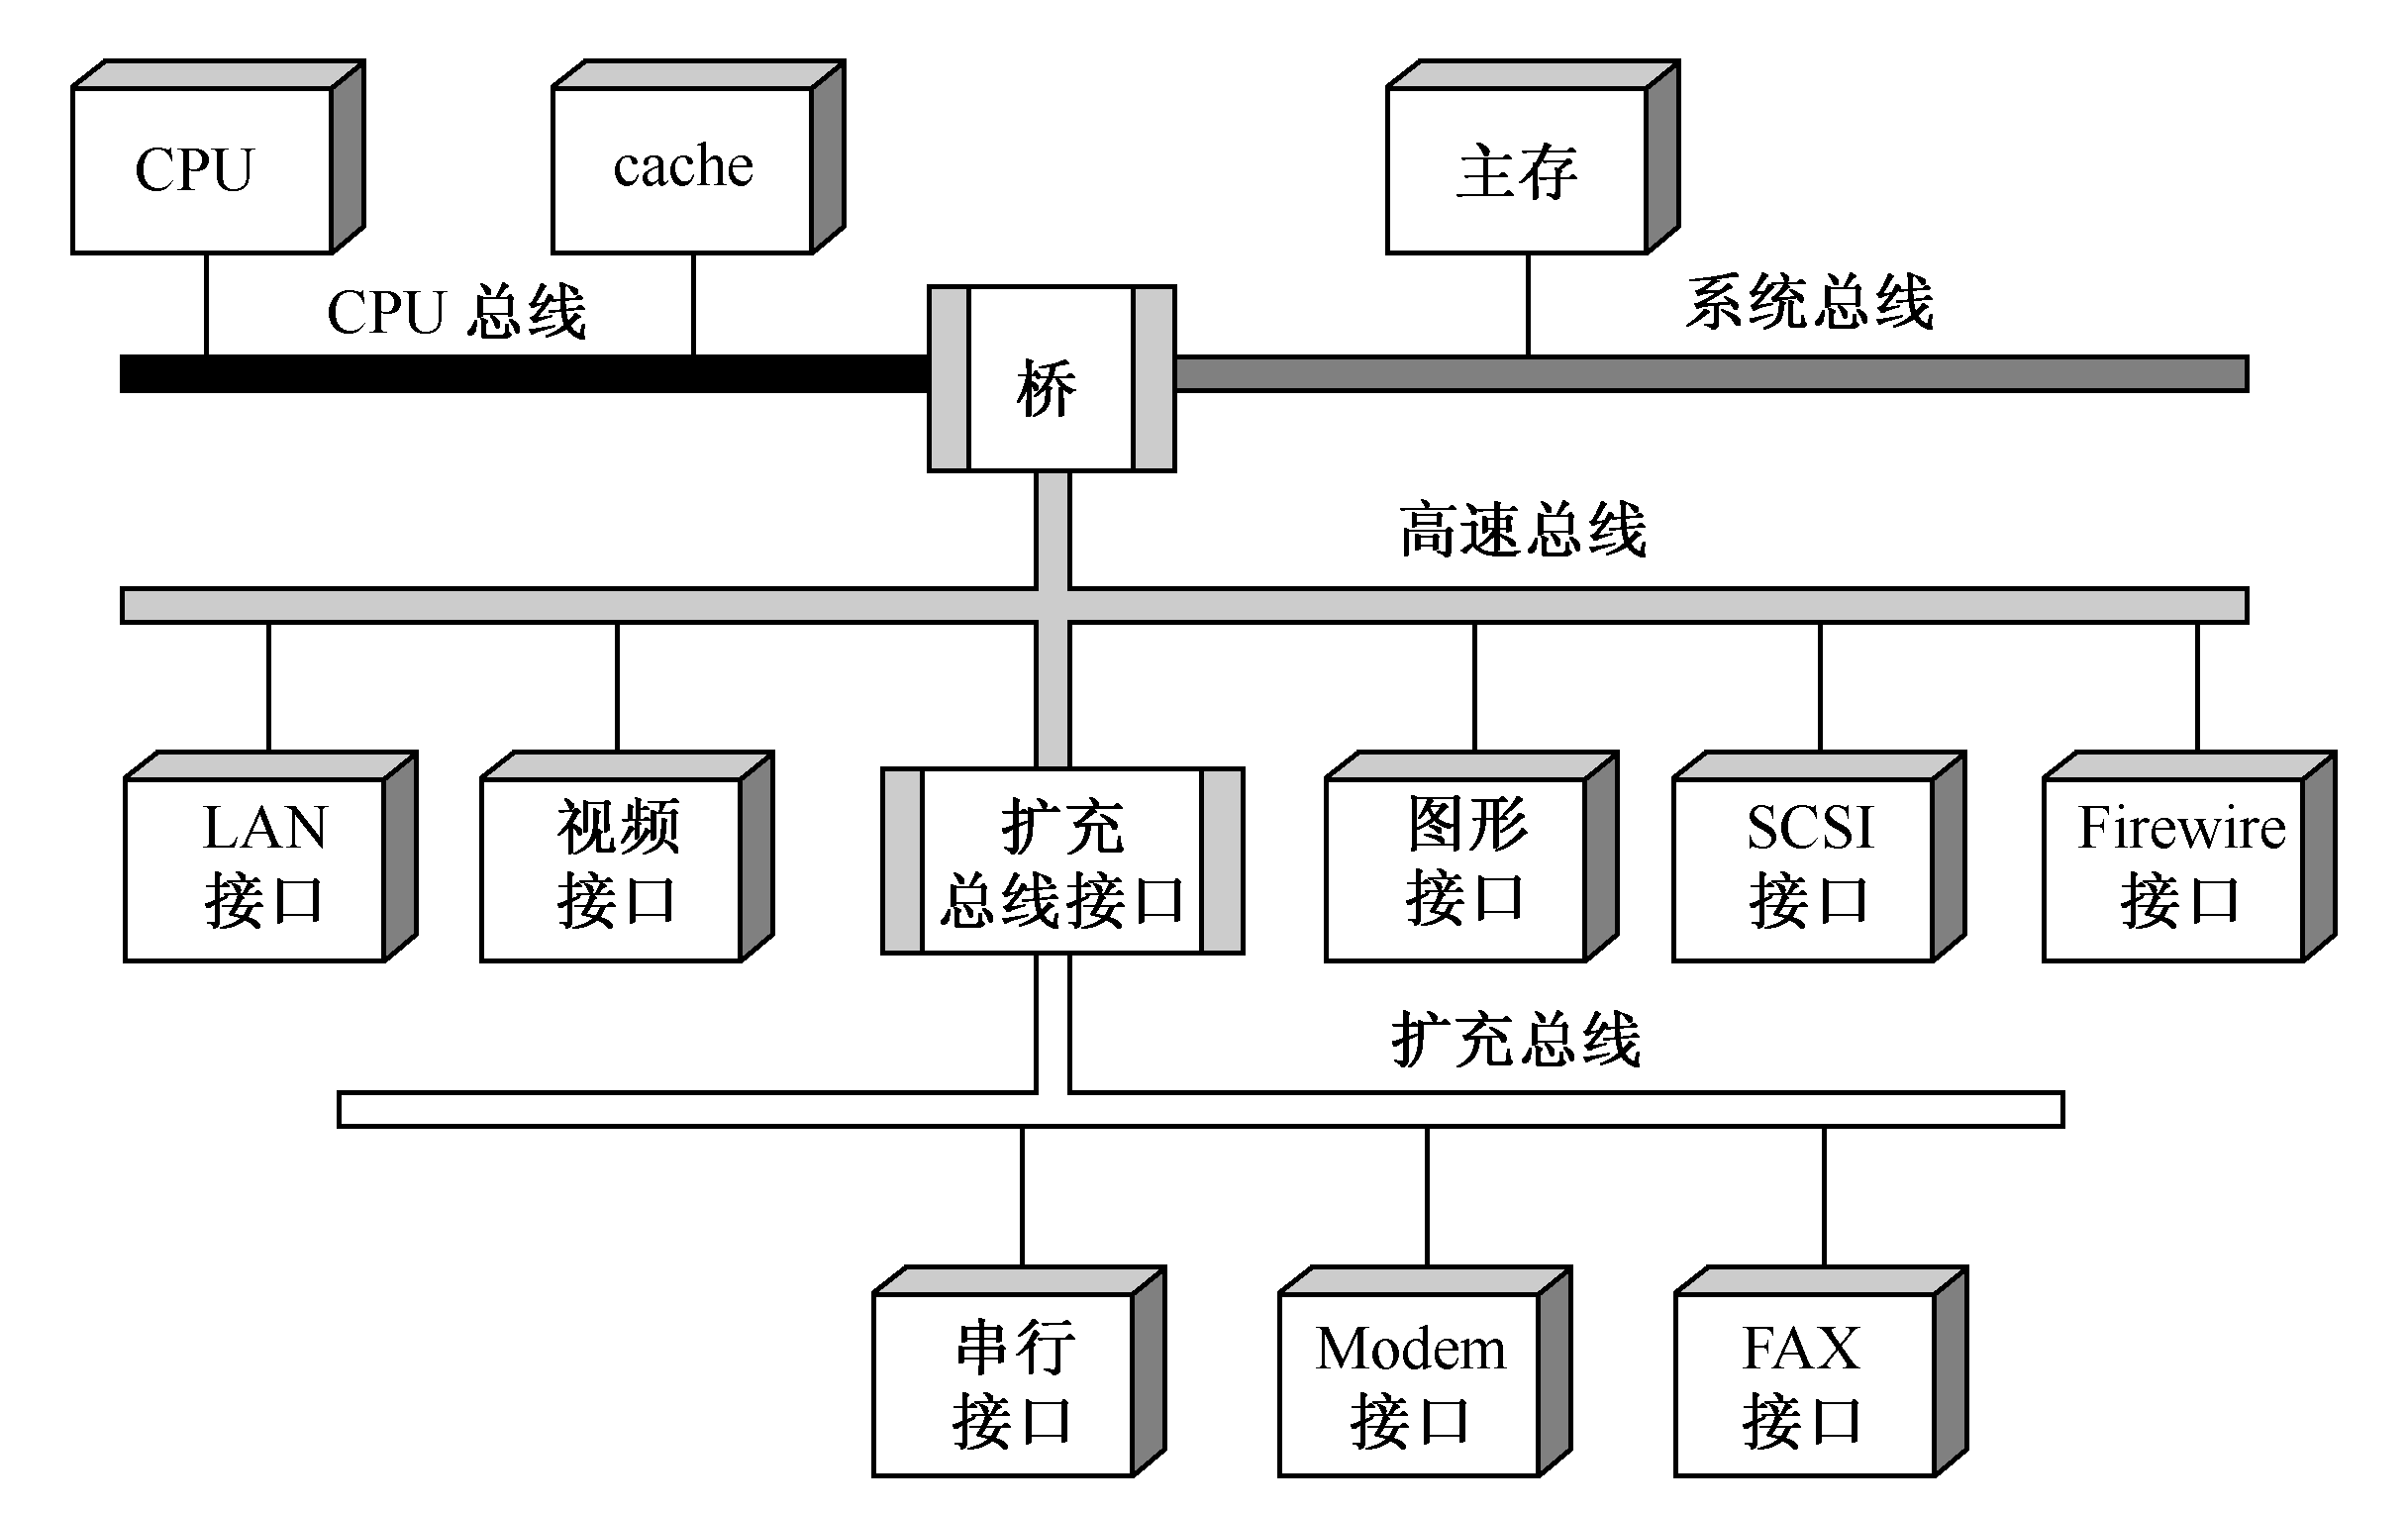
2、多总线结构：高速、中速、慢速设备连接到不同总线
具有缓冲、转换、控制功能的逻辑电路
扩展总线连接
串行方式工作的接口

Slide 9
6.2 总线接口
一、信息传送方式
1、串行传送：只有一条传输线，采用脉冲传送
传送方式：
低位在前，高位在后
并－串转换：拆卸和装配
编码：如有脉冲表示1，无脉冲表示0（需区分连续的0）
位时间：一个二进制位在传输线上占有的时间长度
优点：一条传输线，长距离传输成本低
缺点：速度慢

Slide 10
一、信息传送方式
2、并行传送
每一数据位需要一条传输线，所有位同时传输，速度快
一般采用电位传送，即：用电位的高低来表示1或0
3、分时传送
总线复用：划分时间片，在不同时间片内传送不同信息。如：某个传输线上既传输地址信息，又传输数据信息
总线共享：共享总线的部件分时使用总线

Slide 11
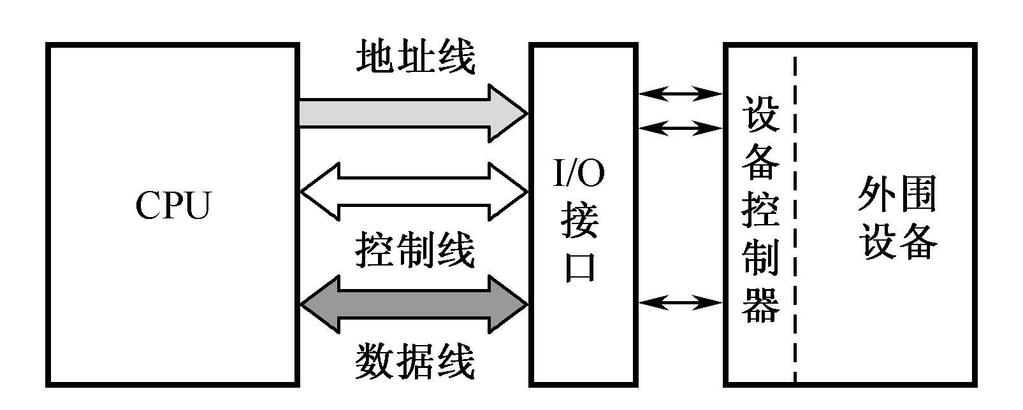
二、总线接口
I/O接口模块：简称I/O接口，也称“适配器”，是CPU、主存、外设之间通过总线进行连接的标准化逻辑部件，发挥“转换器”作用，便于二者间的信息传送

Slide 12
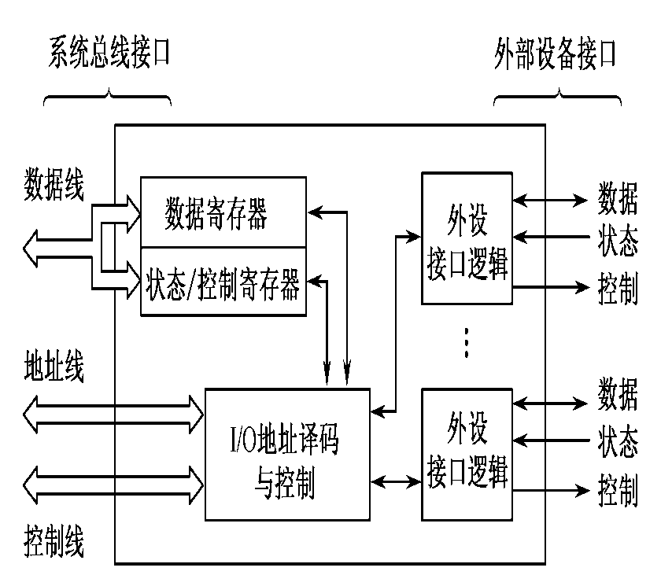
一个I/O接口模块有连个接口
一是同系统总线的接口，采用并行数据交换方式
二是同外设的接口，采用并行或串行数据交换方式，由此将I/O模块分为串行数据接口或并行数据接口

Slide 13
6.3 总线的仲裁
一、总线仲裁概述
1、集中式仲裁：设置集中的总线仲裁器
单处理机的总线仲裁器称为总线控制器，属于CPU的一部分
功能模块有两条线连接到仲裁器，一是总线请求信号线BR，二是仲裁器送出的总线授权信号线BG
3、分布式仲裁：每个模块都有自己的仲裁器和仲裁号
总线请求时，发送自己的仲裁号到仲裁总线
每个仲裁器比较仲裁总线上的编号和自己的仲裁号
若仲裁总线上的号大，则撤销自己的仲裁号
获胜者的仲裁号保留在总线上

Slide 14
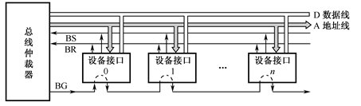
二、集中式仲裁
1、链式查询
申请：通过BR线提交总线请求，但忙线BS＝0时才被响应
查询：总线授权信号BG从一个部件送到下一个部件，BG到达请求部件后，BS置1（表示总线正被使用），降低BR后开始数据传输
数据传输结束后，降低BS和BG
BS＝1表示总
线正被使用

Slide 15
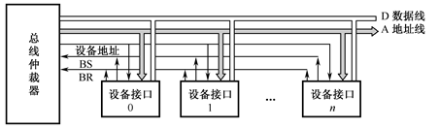
2、计数器定时查询
申请：设备要求使用总线时，通过BR线发出总线请求
查询：仲裁器接到请求信号后，在BS线为0的情况下，让计数器开始计数，计数值通过设备地址线发向各设备
判别：各设备接口的地址判别电路识别计数值与本设备地址一致时，将BS线置为1，获得了总线使用权，计数查询中止

Slide 16
计数设置：
从0开始：各设备的优先级顺序是固定的
从终止点开始：各设备的优先级相等
由程序设置初值：方便改变优先次序，控制逻辑复杂度增加

Slide 17
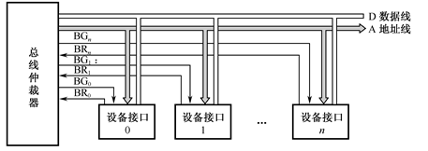
3、独立请求
每个设备均有总线请求线BR_{i}和总线授权线BG_{i}
总线仲裁器拥有排队电路，根据一定的优先次序决定首先响应哪个设备的请求，给设备以授权信号BG_{i}
优点：响应时间快，优先次序控制灵活（固定/程序改变/屏蔽某个请求）

Slide 18
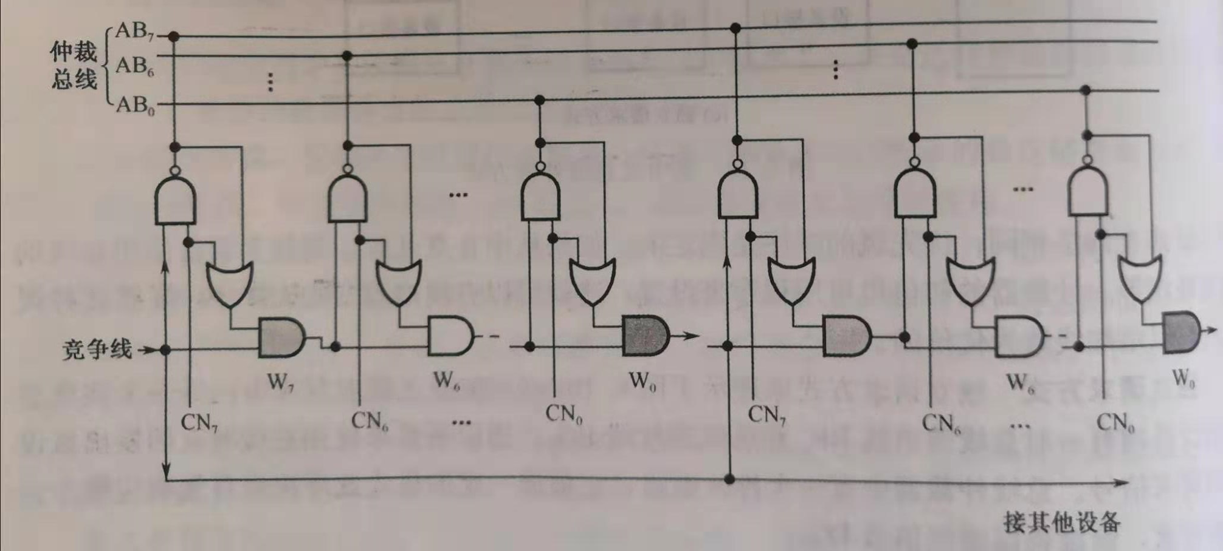
三、分布式仲裁
设备将自己的竞争号CN取反打到仲裁总线AB，实现“线或”逻辑
各设备的仲裁器对AB和自己的CN逐位比较，形成比较结果Wi
Wi为0，第i位后面的竞争号不能送到AB上

Slide 19
6.4 PCI与PCI-E总线
一、PCI-E
英文全称：Peripheral Component Interconnect Express
设计者： Intel
连接对象：CPU与显卡，芯片组与SSD、网卡、声卡等设备
带宽
PCI Express 版本 | 传输速率 | 吞吐量
 |  | ×1 | ×4 | ×8 | ×16
1.0 | 2.5GT/s | 250MB/s | 1GB/s | 2GB/s | 4GB/s
2.0 | 5GT/s | 500MB/s | 2GB/s | 4GB/s | 8GB/s
3.0 | 8GT/s | 984.6MB/s | 3.938GB/s | 7.877GB/s | 15.754GB/s
4.0 | 16GT/s | 1.969GB/s | 7.877GB/s | 15.754GB/s | 31.508GB/s
5.0 | 32 or 25GT/s | 3.9 or 3.08GB/s | 15.8 or 12.3GB/s | 31.5 or 24.6GB/s | 63.0 or 49.2GB/s

Slide 20
6.4 PCI与PCI-E总线
二、PCI
英文全称：Peripheral Component Interconnect
设计者： Intel
发布时间：1992
连接对象：芯片组与网卡、声卡、Modem等设备
带宽：133MB/s
PCI总线已被PCI-E取代，但某些主板可能仍保留PCI接口

